Slide 1


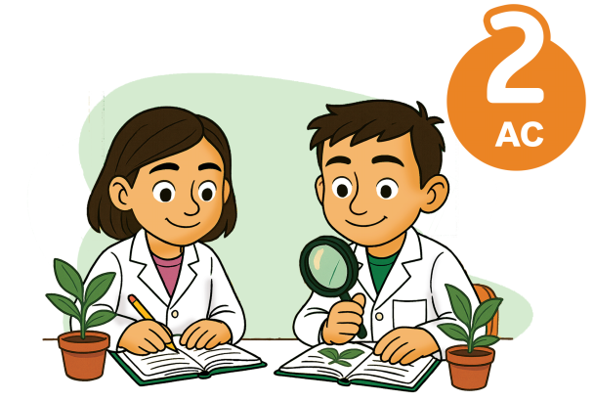
Science de la vie et de la terre
Période 1
Niveau
Chapitre 1
Relations vivant-vivant
Relations d’exploitation
Tâche 2
Identifier le type de relation de compétition
ou mutualisme et leurs caractéristiques

Slide 2

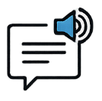







Banque des icones utilisées dans les slides
Slide réservé à l’enseignant
Consignes et explications données aux élèves (à dire à haute voix)
L’élève prête l’attention à l’enseignant
L’élève lève la main avant de répondre
L’élève utilise l’ardoise pour répondre
L’élève recopie la correction sur le livret
Pratique guidée en binôme
Pratique autonome

Slide 3

Repérage dans le chapitre: Relations vivant-vivant
Séquence 1: Relations d’exploitation
Tâche 1
Identifier le type de relation d’exploitation et ses caractéristiques
Séquence 2: Relations de compétition et de mutualisme
Tâche 2
Identifier le type de relation de compétition ou mutualisme et leurs caractéristiques.

Slide 4

Structure de la séance
1
Ouverture de la séance (O)
05 min
2
Modelage (M)
10 min
3
Pratique collective (PGC)
10 min
4
Pratique en binôme (PGB)
10 min
5
Pratique autonome (PA)
10 min
6
Clôture (C)
5 min

Slide 5


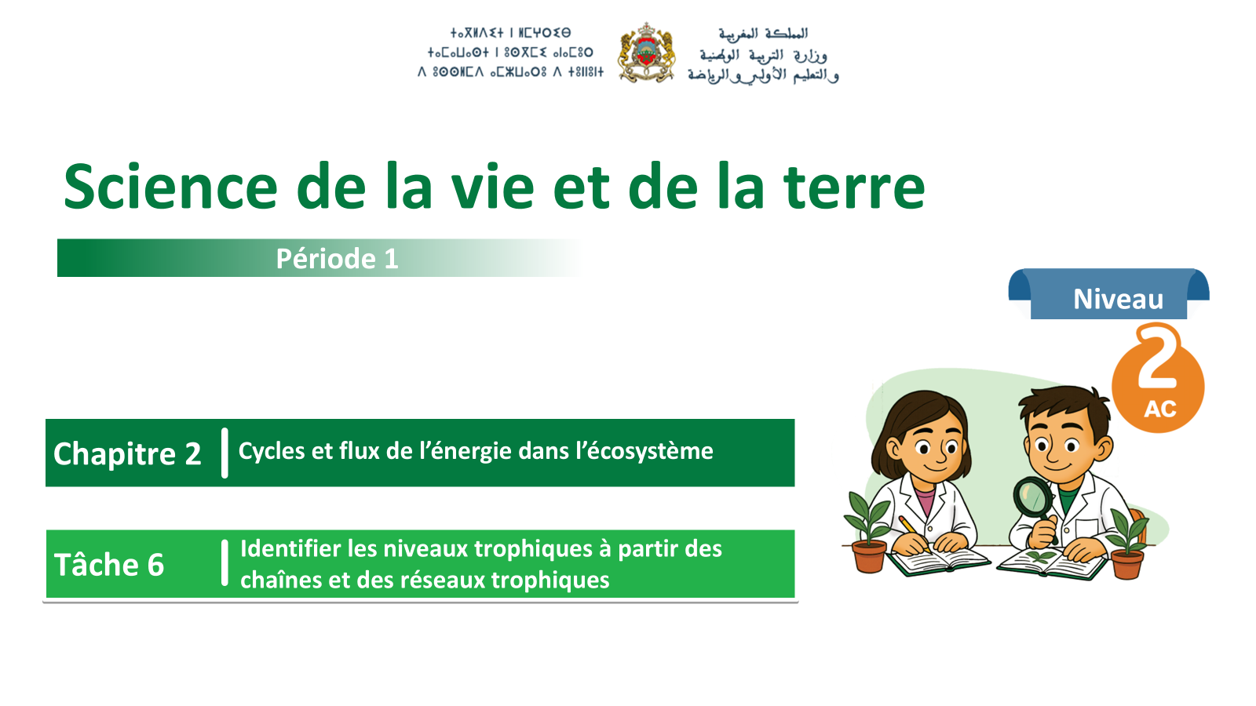






Matériel nécessaire
Supports de l’enseignant
Supports de l’élève

Slide 6
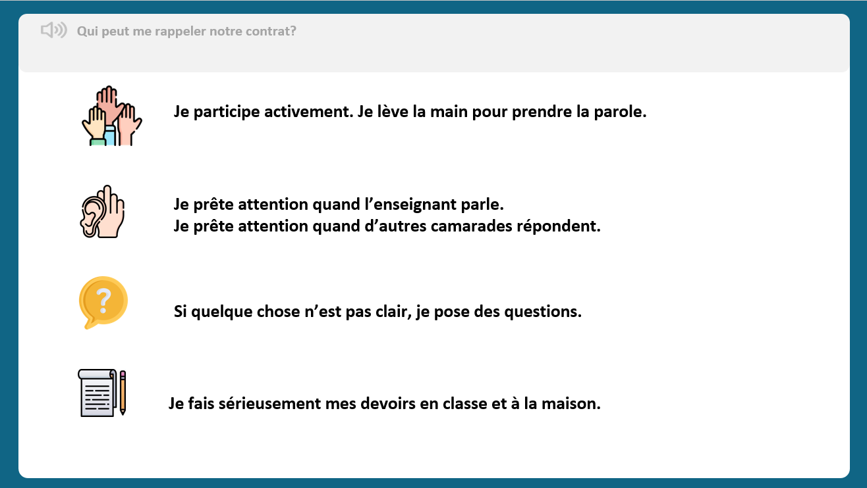
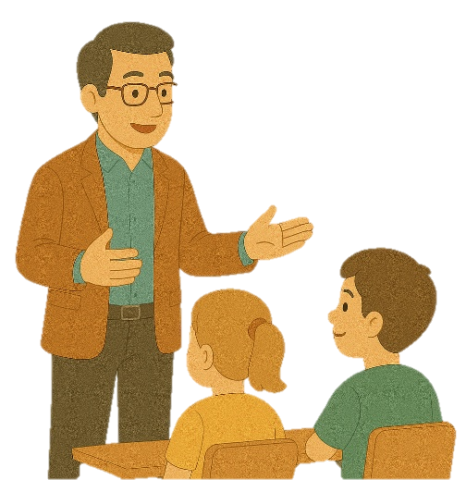
O
Ouverture de la séance
5 min

Slide 7


Contrat de classe
Demander à 3 élèves au hasard

Slide 8
Contrat de classe
Demander à 3 élèves au hasard
Je prête attention quand l’enseignant parle
Je prête attention quand d’autres camarades répondent à l’enseignant
Je fais mes devoirs en classe et à la maison avec sérieux

Slide 9

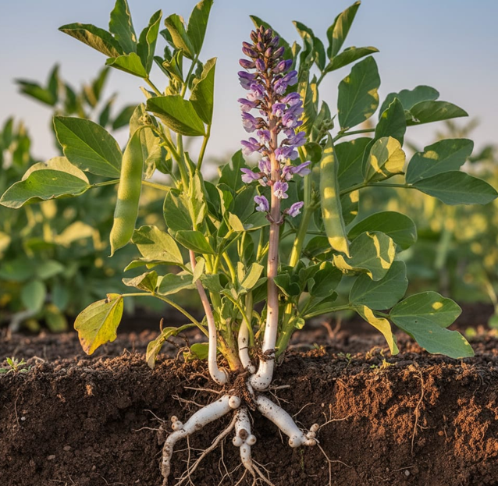
Avant de commencer, rappelons-nous ce que nous savons déjà.
Le document suivant présente une relation entre deux êtres vivants: l’orobanche et la fève
O
Être vivant 1: l’orobanche
Être vivant 2: la fève
L’orobanche pousse sur les racines de la fève et prélève l’eau et les sels minéraux dans sa sève, ce qui affaiblit la fève au fil du temps.

Slide 10
Répondez à la question suivante:
O
Pour identifier le type de la relation d’exploitation présentée dans ce document, je dois commencer par :
a. Identifier les êtres vivants impliqués dans la relation
b. Déterminer le type de relation entre ces êtres vivants
c. Préciser l’effet de la relation sur chaque être vivant
L’orobanche pousse sur les racines de la fève et prélève l’eau et les sels minéraux dans sa sève, ce qui affaiblit la fève au fil du temps.

Slide 11
Parfait ! On commence donc par repérer les deux êtres vivants impliqués dans cette relation en observant attentivement le texte et les illustrations du document.
O
a. Identifier les êtres vivants impliqués dans la relation
b. Déterminer le type de relation entre ces êtres vivants
c. Préciser l’effet de la relation sur chaque être vivant
L’orobanche pousse sur les racines de la fève et prélève l’eau et les sels minéraux dans sa sève, ce qui affaiblit la fève au fil du temps.

Slide 12
Répondez à la question suivante:
O
Une fois les deux êtres vivants repérés, l’étape suivante consiste à:
a. Déterminer le type de relation entre ces êtres vivants
b. Préciser l’effet de la relation sur chaque être vivant
L’orobanche pousse sur les racines de la fève et prélève l’eau et les sels minéraux dans sa sève, ce qui affaiblit la fève au fil du temps.

Slide 13
Parfait ! Une fois les deux êtres vivants repérés, l’étape suivante consiste à préciser l’effet de la relation sur chaque être vivant.
O
a. Déterminer le type de relation entre ces êtres vivants
b. Préciser l’effet de la relation sur chaque être vivant
L’orobanche pousse sur les racines de la fève et prélève l’eau et les sels minéraux dans sa sève, ce qui affaiblit la fève au fil du temps.

Slide 14

Répondez à la question suivante:
O
Inviter les élèves à utiliser les ardoises.
Choisissez la bonne réponse:
Être vivant 1
Être vivant 2
La relation est avantageuse pour l’orobanche, car il vit aux dépens de la fève.
a. Vrai
b. Faux
L’orobanche pousse sur les racines de la fève et prélève l’eau et les sels minéraux dans sa sève, ce qui affaiblit la fève au fil du temps.

Slide 15
Cette proposition est correcte, la fève est l’hôte car elle porte l’orobanche et lui fournit sa nourriture alors que l’orobanche qui est le parasite vit aux dépens de la fève.
O
La relation est avantageuse pour l’orobanche, car il vit aux dépens de la fève.
a. Vrai
b. Faux
L’orobanche pousse sur les racines de la fève et prélève l’eau et les sels minéraux dans sa sève, ce qui affaiblit la fève au fil du temps.

Slide 16
Répondez à la question suivante:
O
Inviter les élèves à passer au tableau.
Soulignez dans le texte deux indices qui montrent qu’il s’agit d’une relation de parasitisme.
Animal avantageux
Animal désavantageux
L’orobanche pousse sur les racines de la fève et prélève l’eau et les sels minéraux dans sa sève, ce qui affaiblit la fève au fil du temps.

Slide 17
Parfait ! C’est un parasitisme : l’orobanche prélève l’eau et les sels minéraux de la fève, ce qui l’affaiblit progressivement
O
Animal désavantageux
L’orobanche pousse sur les racines de la fève et prélève l’eau et les sels minéraux dans sa sève, ce qui affaiblit la fève au fil du temps.

Slide 18
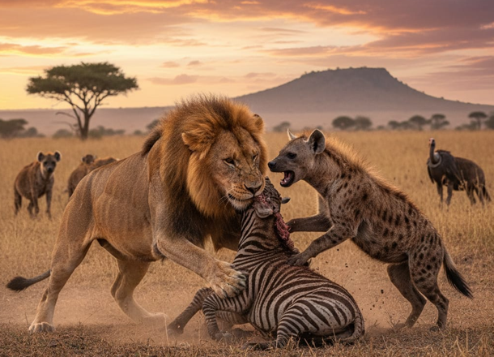
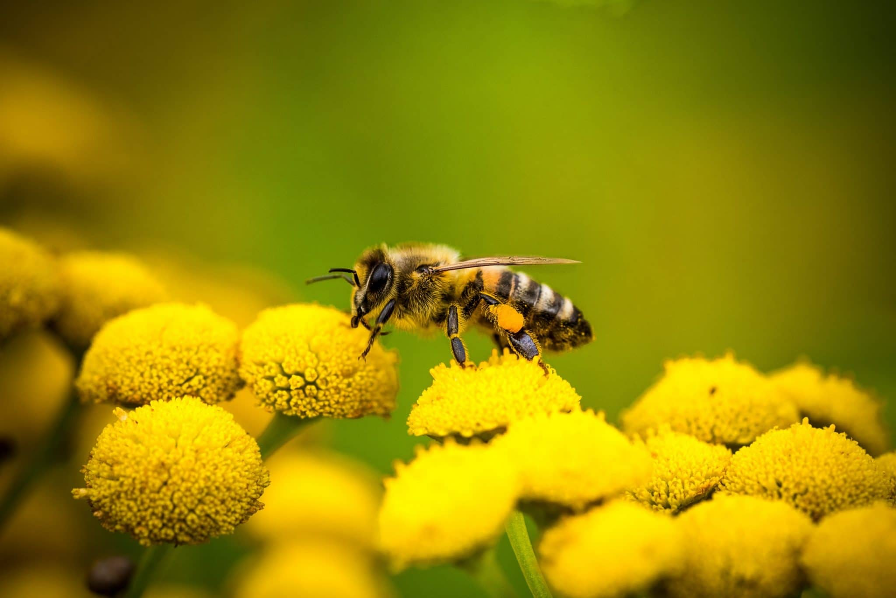
Maintenant, Regardez ces deux images; sur la première image, on voit un lion et une hyène qui se battent pour une proie. La deuxième image montre une abeille qui transporte du pollen de fleur en fleur.
Ces images illustrent des relations de compétition ou de mutualisme entre les êtres vivants dans un écosystème.
O
Le lion et l’hyène se battent pour une proie.
Une abeille qui aide la fleur à se reproduire.
Au cours de cette séance, nous allons explorer ces types de relations.

Slide 19

À la fin de cette séance, vous serez capables de :
O
Identifier le type de relation de compétition
ou mutualisme et leurs caractéristiques.

Slide 20

M
Modelage de la tâche
10 min

Slide 21
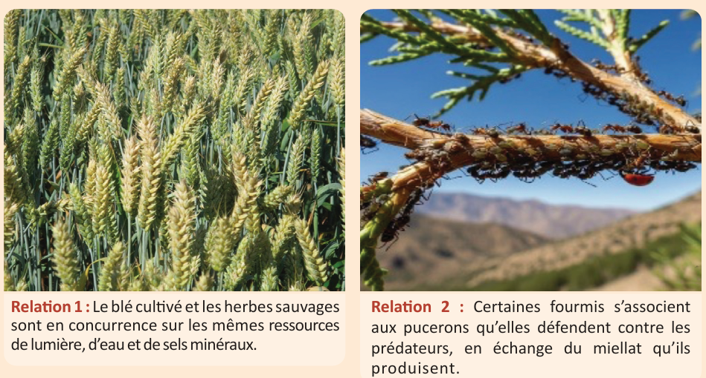
La tâche de cette séance consiste à identifier le type de relation (mutualisme ou compétition) et ses caractéristiques à partir des données extraites d’un document.
M
Extraire des informations
Identifier le type de relation (mutualisme ou compétition) et ses caractéristiques

Slide 22
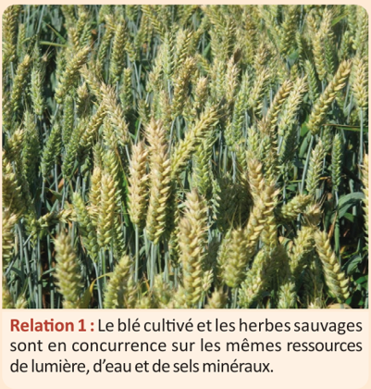
Pour identifier le type de la relation et ses caractéristiques, je vais suivre les étapes suivantes :
Premièrement.
M
2. J’identifie les deux êtres vivants impliqués dans chaque relation.
1
a. Pour identifier les êtres vivants, je repère les deux êtres vivants impliqués dans cette relation.
Être vivant 1
Être vivant 2
Les deux êtres vivants impliqués dans cette relation sont : le blé cultivé et les herbes sauvages.

Slide 23
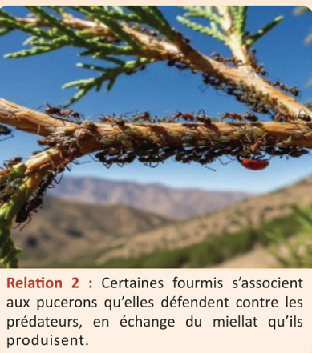
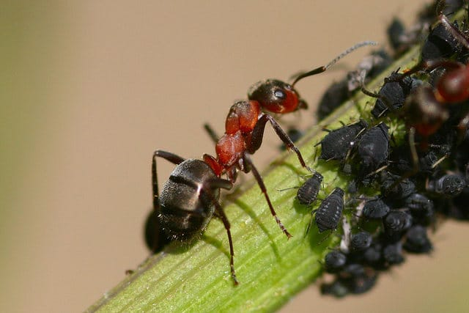
Pour la deuxième relation.
M
Nous allons agrandir l’image pour bien voir les pucerons et les fourmis
2. J’identifie les deux êtres vivants impliqués dans chaque relation.
1
a. Pour identifier les êtres vivants, je repère les deux êtres vivants impliqués dans cette relation.

Slide 24
Pour la deuxième relation.
M
Nous allons agrandir l’image pour bien voir les pucerons et les fourmis
2. J’identifie les deux êtres vivants impliqués dans chaque relation.
1
a. Pour identifier les êtres vivants, je repère les deux êtres vivants impliqués dans cette relation.
Être vivant 1
Être vivant 2
Les deux êtres vivants impliqués dans cette relation sont : les fourmis et les pucerons.

Slide 25
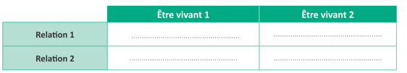
Ensuite, je remplis le tableau en mettant chaque être vivant dans la bonne case.
M
2. J’identifie les deux êtres vivants impliqués dans chaque relation.
1
b. Je remplie le tableau comme suit :
Relation 1: les deux êtres vivants impliqués dans cette relation sont : le blé cultivé et les herbes sauvages
Le blé cultivé
Les herbes sauvages
Les fourmis
Les pucerons
Relation 2: les deux êtres vivants impliqués dans cette relation sont : les fourmis et les pucerons

Slide 26
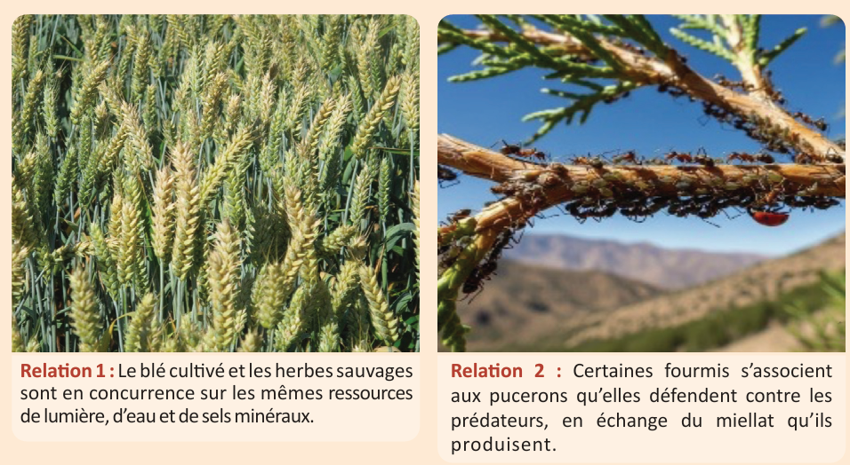
Deuxièmement
M
2. Je précise l’effet de la relation alimentaire sur chaque être vivant.
2
a. Je cherche dans le texte des indices indiquant si la relation est avantageuse ou désavantageuse pour chacun des êtres vivants.
Être vivant 1
Être vivant 2
La relation 1 est désavantageuse pour les deux êtres vivants.
La relation 2 est avantageuse pour les deux êtres vivants.

Slide 27
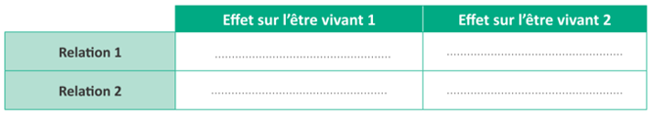
Ensuite
M
2. Je précise l’effet de la relation alimentaire sur chaque être vivant.
2
b. Je remplie le tableau, en utilisant les signes suivants : (+) avantageux, (–) désavantageux, (0) neutre
La relation 1 est désavantageuse pour le blé cultivé et les herbes sauvages
Le blé cultivé (-)
Les herbes sauvages (-)
Les fourmis (+)
Les pucerons (+)
La relation 2 est avantageuse pour les fourmis et les pucerons

Slide 28
Troisièmement et enfin, je détermine le type de relation (compétition, mutualisme) en fonction des effets observés sur les deux êtres vivants.
M
2. Je détermine le type de chacune des deux relations.
3
Les deux êtres vivants utilisent la même ressource.
Les deux êtres vivants bénéficient l’un de l’autre.
Une compétition
Un mutualisme

Slide 29
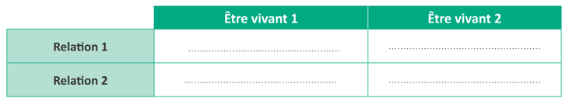
En récapitulant, pour identifier une relation de compétition ou de mutualisme et ses caractéristiques, je dois:
M
1
Identifier les êtres vivants impliqués dans une relation.
3
Déterminer le type de relation entre les êtres vivants.
Le blé cultivé (-)
Les herbes sauvages (-)
Compétition
+
Le fourmis (+)
Les pucerons (+)
Mutualisme
2
Préciser l’effet de la relation sur chaque être vivant.

Slide 30

PGC
Pratique guidée
collective
10 min

Slide 31
Répondez à la question suivante:
PGC
Inviter les élèves à utiliser les ardoises.
1. Identifiez les deux êtres vivants impliqués dans cette relation.
a. l’être vivant 1: ………………………………….............
b. l’être vivant 2: ………………………………….............
Certaines fourmis s’associent aux pucerons qu’elles défendent contre les prédateurs, en échange du miellat qu’ils produisent.

Slide 32
Parfait ! À partir du texte et des illustrations, on peut repérer que les deux êtres vivants impliqués sont la fourmi et le puceron.
PGC
Être vivant 2
a. l’être vivant 1: ………………....
La fourmi
b. l’être vivant 2: ………………….
Le puceron
Certaines fourmis s’associent aux pucerons qu’elles défendent contre les prédateurs, en échange du miellat qu’ils produisent.

Slide 33
Répondez à la question suivante:
PGC
Inviter les élèves à utiliser les ardoises.
2. Choisissez la bonne réponse.
Être vivant 1
Être vivant 2
a. La relation est avantageuse pour les fourmis
b. La relation est désavantageuse pour les pucerons
Certaines fourmis s’associent aux pucerons qu’elles défendent contre les prédateurs, en échange du miellat qu’ils produisent.

Slide 34
Parfait ! Dans ce cas, la relation est avantageuse pour les fourmis et pour les pucerons, car la fourmi défend le puceron et celui-ci lui fournit le miellat qu’il produit.
PGC
Être vivant 1
Être vivant 2
a. La relation est avantageuse pour les fourmis.
b. La relation est désavantageuse pour les pucerons.
Certaines fourmis s’associent aux pucerons qu’elles défendent contre les prédateurs, en échange du miellat qu’ils produisent.

Slide 35
Répondez à la question suivante:
PGC
Inviter les élèves à utiliser les ardoises.
3. Cochez la bonne réponse.
Être vivant 1
Être vivant 2
La relation entre la fourmi et le puceron est une relation de compétition.
a. Vrai
b. Faux
Certaines fourmis s’associent aux pucerons qu’elles défendent contre les prédateurs, en échange du miellat qu’ils produisent.

Slide 36
Exactement! Cette réponse est incorrecte car les deux êtres vivants ne sont pas en concurrence.
PGC
Être vivant 1
Être vivant 2
La relation entre la fourmi et le puceron est une relation de compétition.
a. Vrai
b. Faux
Certaines fourmis s’associent aux pucerons qu’elles défendent contre les prédateurs, en échange du miellat qu’ils produisent.

Slide 37
Voici une autre question.
PGC
Inviter les élèves à utiliser les ardoises.
4. Cochez la bonne réponse.
Cette relation est appelée :
Être vivant 1
Être vivant 2
a. Prédation
c. Parasitisme
b. Compétition
d. Mutualisme

Slide 38
Exactement ! Cette relation est une compétition parce que les deux êtres vivants sont en concurrence sur les mêmes ressources
PGC
Être vivant 1
Être vivant 2
a. Prédation
c. Parasitisme
b. Compétition
d. Mutualisme

Slide 39
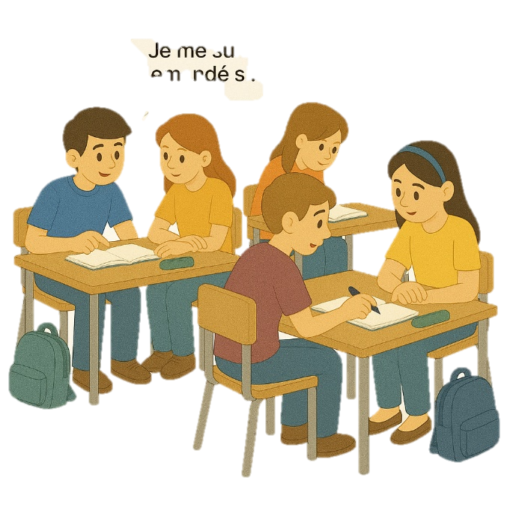
PGB
Pratique guidée
en binôme
10 min

Slide 40
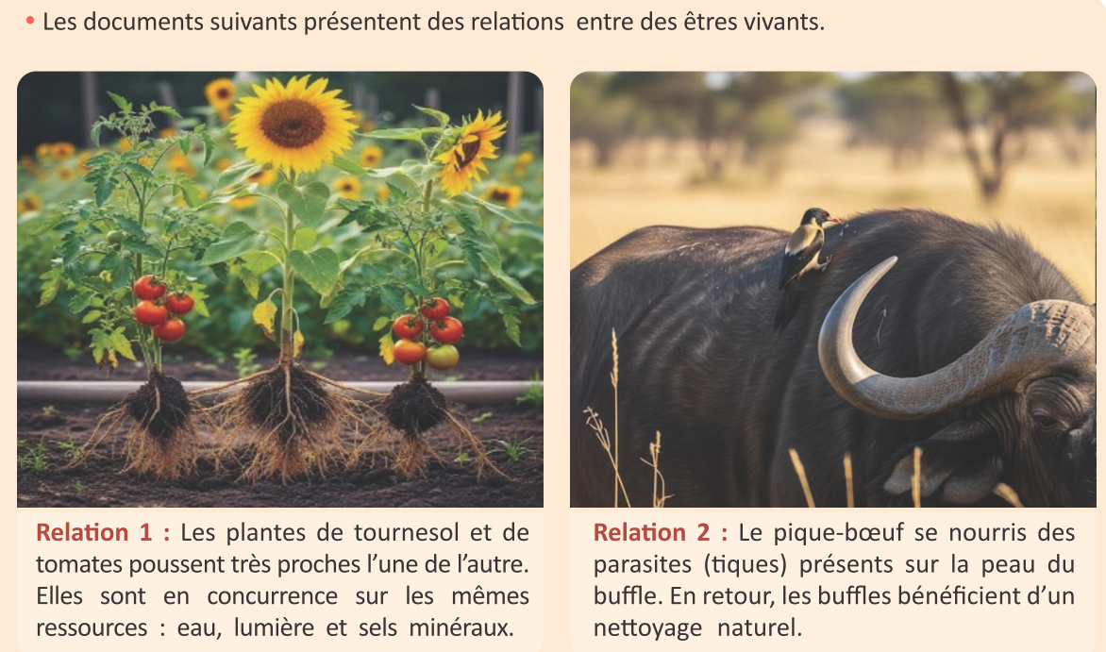
Maintenant, vous allez travailler en binôme. Chacun prend 3 minutes pour réaliser l’activité de la page 10 sur le livret. Ensuite, vous comparez vos réponses en justifiant.
Lire et expliquer les consignes aux élèves. Puis suivre de près les élèves et apporter de l’aide si nécessaire.
PGB

Slide 41
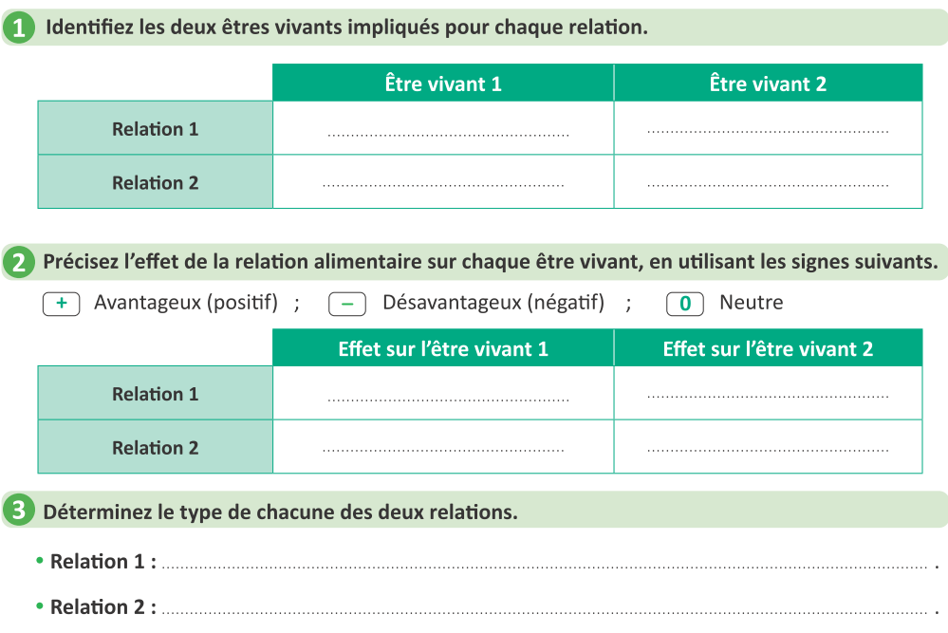
Maintenant, vous allez travailler en binôme. Chacun prend 3 minutes pour réaliser l’activité de la page 10 sur le livret. Ensuite, vous comparez vos réponses en justifiant.
Lire et expliquer les consignes aux élèves. Puis suivre de près les élèves et apporter de l’aide si nécessaire.
PGB

Slide 42

Le temps est terminé.
PGB
L’enseignant accorde 5 min pour donner l’occasion aux élèves de présenter leurs productions et les corrigent.
Temps Écoulé

Slide 43
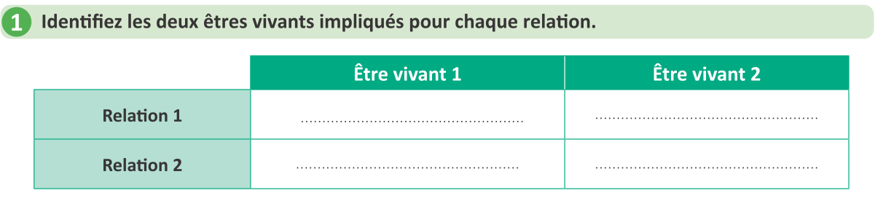
Correction.
Invitez les élèves à passer au tableau pour rédiger leurs réponses.
PGB

Slide 44
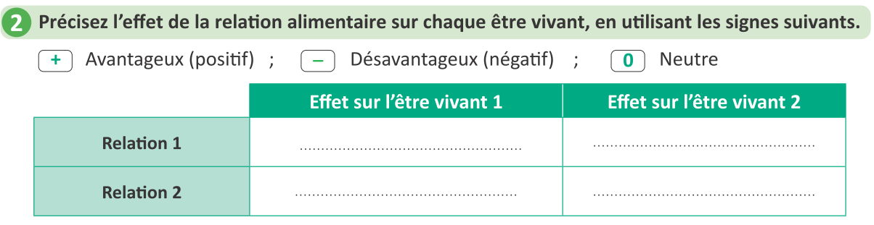
Correction.
Invitez les élèves à passer au tableau pour rédiger leurs réponses.
PGB

Slide 45
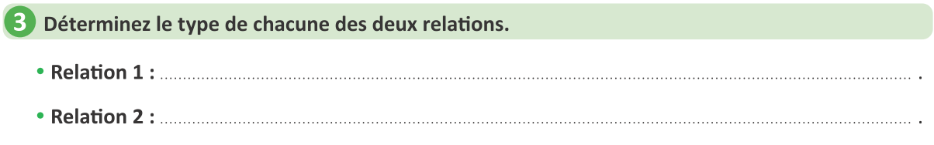
Correction.
Invitez les élèves à passer au tableau pour rédiger leurs réponses.
PGB

Slide 46
Prenez la correction sur vos livrets.
PGB
Donner quelques minutes aux élèves pour recopier la correction sur les livrets.
Les plantes de tournesol
Les tomates
Le pique-bouef
Les buffles
-
-
+
+
Compétition
Mutualisme

Slide 47

PA
Pratique autonome et défis
10 min

Slide 48
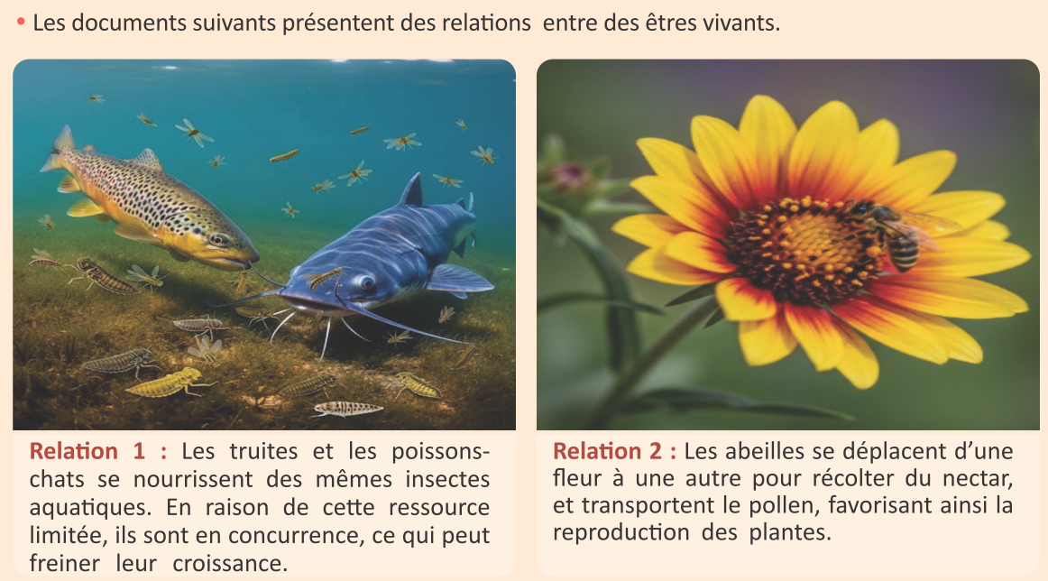
Maintenant, vous allez travailler chacun pour soi; prenez l’activité de la page 11 sur le livret.
PA
Circuler entre les rangs, cibler les élèves en difficultés, Insister sur le travail individuel. Inciter les élèves à demander de l'aide en cas de besoin.

Slide 49
Maintenant, vous allez travailler chacun pour soi; prenez l’activité de la page 11 sur le livret.
PA
Circuler entre les rangs, cibler les élèves en difficultés, Insister sur le travail individuel. Inciter les élèves à demander de l'aide en cas de besoin.

Slide 50
Le temps est terminé.
PA
L’enseignant accorde 5 min pour donner l’occasion aux élèves de présenter leurs productions et les corrigent.
Temps Écoulé

Slide 51
Correction.
Invitez les élèves à passer au tableau pour rédiger leurs réponses.
PA

Slide 52
Correction.
Invitez les élèves à passer au tableau pour rédiger leurs réponses.
PA

Slide 53
Correction.
Invitez les élèves à passer au tableau pour rédiger leurs réponses.
PA

Slide 54
Prenez la correction sur vos livrets.
PA
Donner quelques minutes aux élèves pour recopier la correction sur les livrets.
Les truites
Les poissons chats
Le abeilles
Les fleurs
-
-
+
+
Compétition
Mutualisme

Slide 55
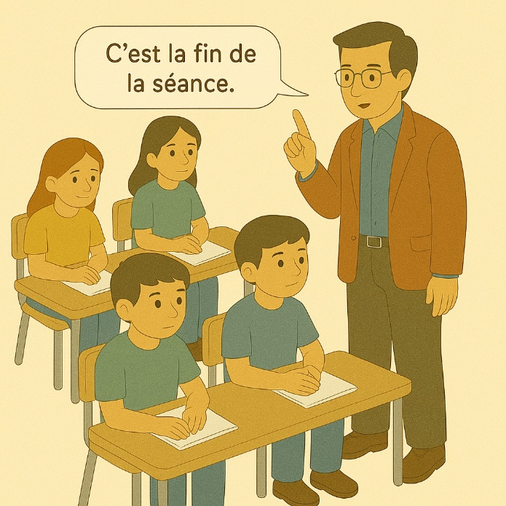
C
Clôture de la séance
5 min

Slide 56
Avant de finir, faisons un petit résumé ensemble ! Alors, qui peut me rappeler ce qu’on a appris?
C
L’enseignant donne un rappel de la séance.
Identifier le type de relation de compétition
ou mutualisme et leurs caractéristiques

Slide 57
Pour identifier le type de relation (mutualisme ou compétition) et ses caractéristiques, je dois :
C
1
Identifier les êtres vivants impliqués dans une relation.
3
Déterminer le type de relation entre les êtres vivants.
Le blé cultivé (-)
Les herbes sauvages (-)
Compétition
+
Le fourmis (+)
Les pucerons (+)
Mutualisme
2
Préciser l’effet de la relation sur chaque être vivant.

Slide 58

Et on termine par cette carte lexicale.
Faire participer les élèves à la lecture de la carte
MA CARTE LEXICALE
Je retiens
12
mots
Verbes de consigne
Termes thématiques :
Ma tâche :
Identifier
Préciser
Déterminer
Compétition
Mutualisme
Relation vivant-vivant
Identifier le type de relation de compétition
ou mutualisme et leurs caractéristiques
Structures pour répondre
Mots pour décrire
Le type de relation 1: ……………La compétition……………………………………
Le type de relation 2: ……………le mutualisme……………………………………
Relation avantageuse
Relation désavantageuse

Slide 59

C’est la fin de notre séance. N’oubliez pas de réviser votre leçon.

